Slide 1

MÓDULO 23 · MATEMÁTICA · AULA 375
Inscrição e Circunscrição de Sólidos
É a diagonal do cubo que vira o diâmetro da esfera — não a aresta
Inscrição e circunscrição de sólidos

Slide 2
Para começar
Num cubo inscrito numa esfera, o que vira o diâmetro da esfera — a aresta ou a diagonal do cubo?
POSSOR · Geometria Espacial · Aula 375
2

Slide 3
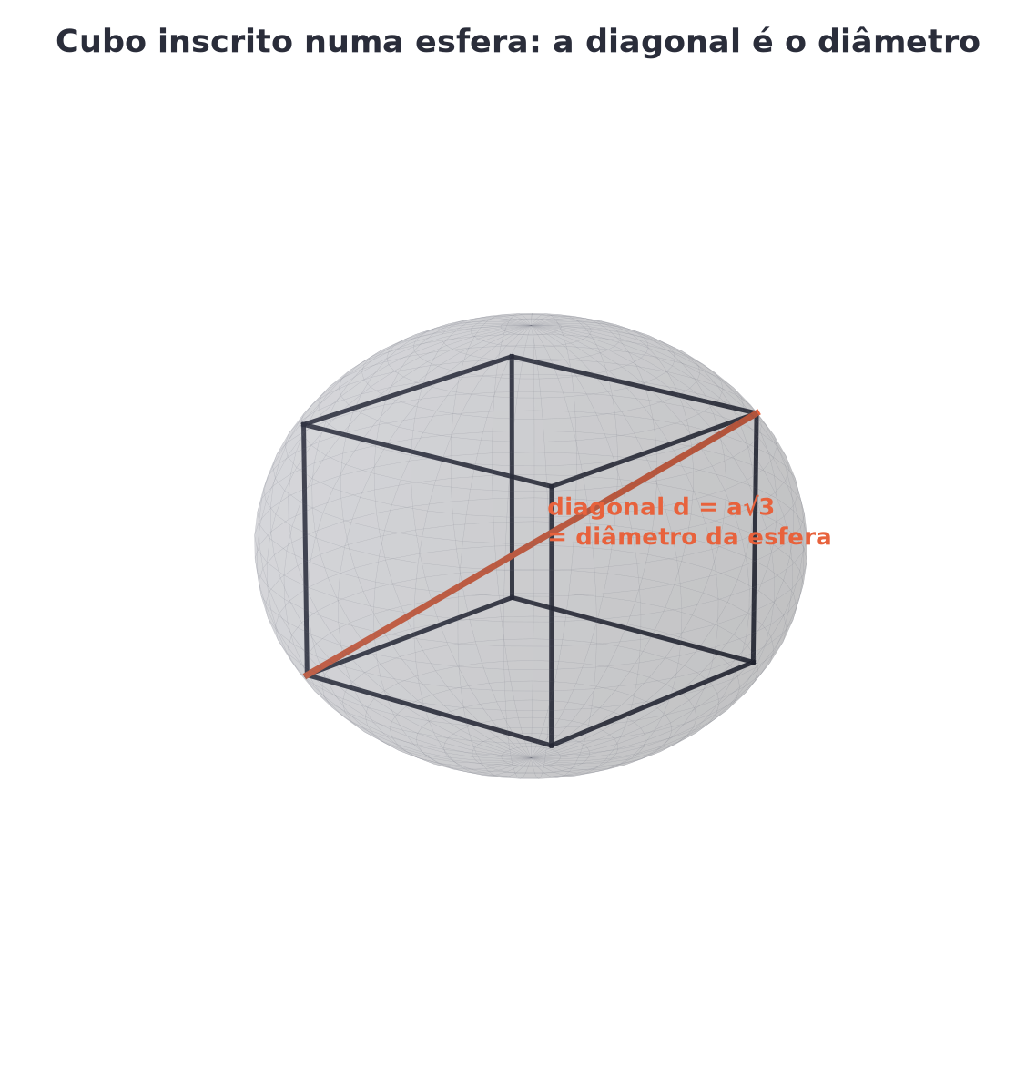
O conceito central
A diagonal do cubo (d=a√3) é igual ao diâmetro da esfera circunscrita — ela é quem passa pelo centro.
POSSOR · Geometria Espacial · Aula 375
3

Slide 4
Como funciona
Só a diagonal liga dois vértices opostos passando pelo centro da esfera — a aresta liga vértices vizinhos.
• Diagonal do cubo: d = a√3
• Raio da esfera circunscrita: r = d/2
POSSOR · Geometria Espacial · Aula 375
4

Slide 5

Cuidado com essa armadilha
Achar que a aresta do cubo é o diâmetro da esfera, em vez da diagonal (vértice a vértice oposto).
POSSOR · Geometria Espacial · Aula 375
5

Slide 6
Exemplo resolvido
Cubo de aresta 2 inscrito numa esfera: qual o raio da esfera?
d=2√3 ≈ 3,46
r=d/2=√3 ≈ 1,73
POSSOR · Geometria Espacial · Aula 375
6

Slide 7
Roteiro de hoje
1
Pergunta inicial
2
Diagonal, não aresta
3
Exemplo
4
Exercícios
POSSOR · Geometria Espacial · Aula 375
7

Slide 8

Hora dos Exercícios — Fixação
QUESTÃO 1
Num cubo de aresta a, qual a fórmula da diagonal do cubo (vértice a vértice oposto)?
💡 Dica
Antes de calcular uma esfera circunscrita a um cubo, pergunte: essa medida passa pelo centro? Só a diagonal passa.
POSSOR · Geometria Espacial · Aula 375
8

Slide 9

Gabarito e Encerramento
Resposta
d = a√3.
Resumo da Aula
Com este fechamento, o módulo de Geometria Espacial está completo — os próximos módulos seguem o roteiro da ementa.
• A diagonal do cubo (não a aresta) é igual ao diâmetro da esfera circunscrita a ele.
Próxima aula: Módulo concluído.
POSSOR · Geometria Espacial · Aula 375
9

